Slide 1
Энергосбережение –
достойно уважения!
Выполнила ученица
3 Г класса МБОУ Школы №163 Абелева Софья Руководитель: Лицукова Г.Я

Slide 2
Цели:
привлечение внимания к проблемам использования энергии, экономии энергии и энергоресурсов, охране окружающей среды;
способствовать получению учащимися объективной, соответствующей их возрасту информации об энергии, источниках энергии и их роли в жизни человека, правилах эффективного и экономного использования энергоресурсов.
Задачи :
создание мотивации для сбережения ресурсов и энергии;
познакомить учащихся с элементарными способами и средствами энергосбережения и экономии.
способствовать развитию чувства ответственности за свои действия; воспитывать экономное и бережное отношение к электроэнергии.

Slide 3
Энергия - с древнегреческого переводится как -действие, деятельность,
сила, мощь

Slide 4
Потребление энергии человечеством непрерывно растет. Разница между человеком каменного века и современным человеком огромна, особенно в использовании энергии. Пещерный человек потреблял около 1 % того количества энергии, которую потребляет современный житель Земли. Значит, на Земле стало больше энергии? Нет. Она стала более доступна, но ее не стало больше, чем раньше.

Slide 5
Проблема разумного использования энергии является одной из наиболее острых проблем человечества.

Slide 6
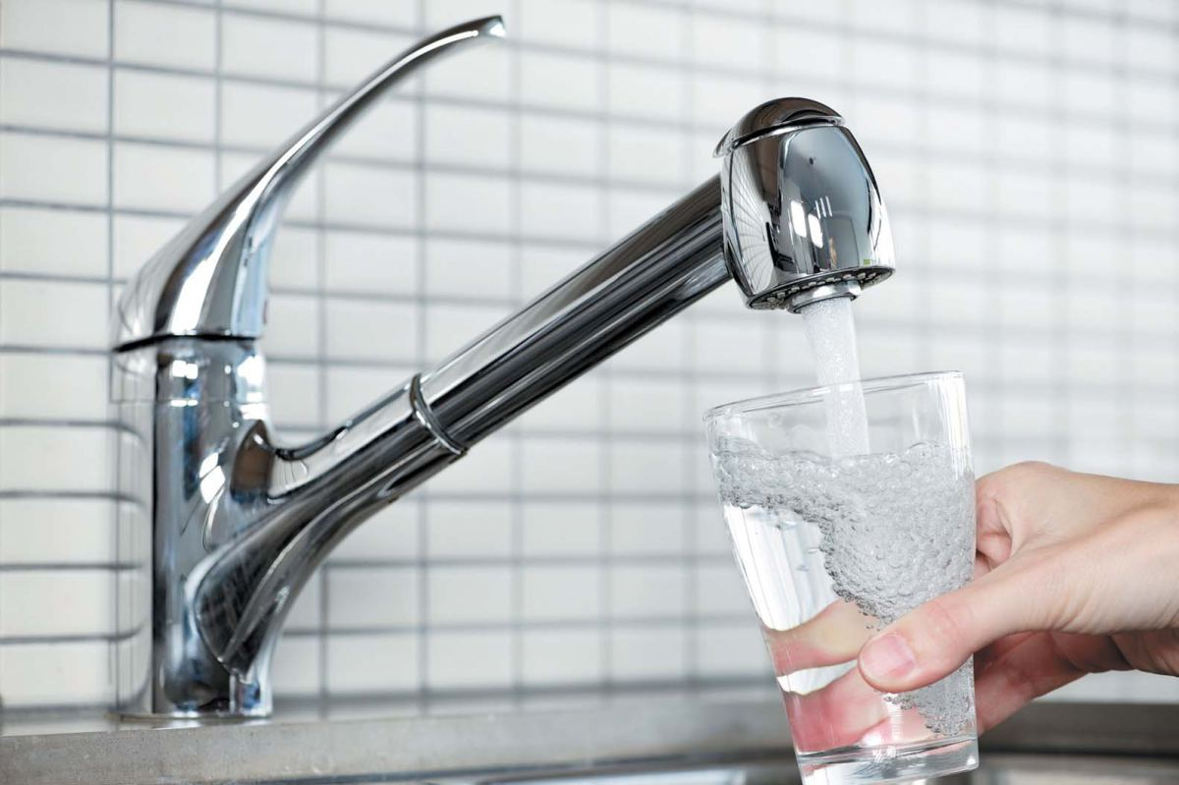
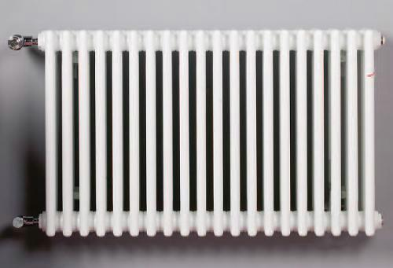
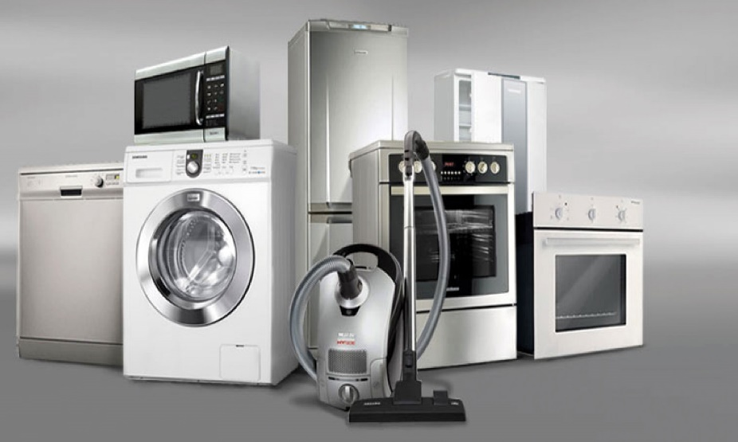
Главные потребители энергии
Водопровод
Отопительные системы
Освещение
Бытовая техника

Slide 9
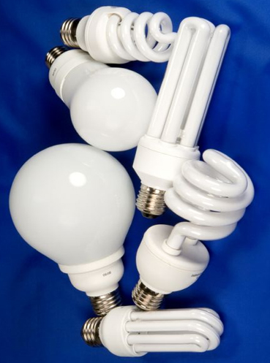
Виды и формы энергосберегающих ламп
Главным достоинством энергосберегающего освещения является долгий срок службы – до 10 000 часов.
Лампы работают практически без нагревания. Это экономит энергию и не влияет на микроклимат помещения.

Slide 10
Экономить энергию должно все человечество и каждый человек в отдельности .

Slide 11
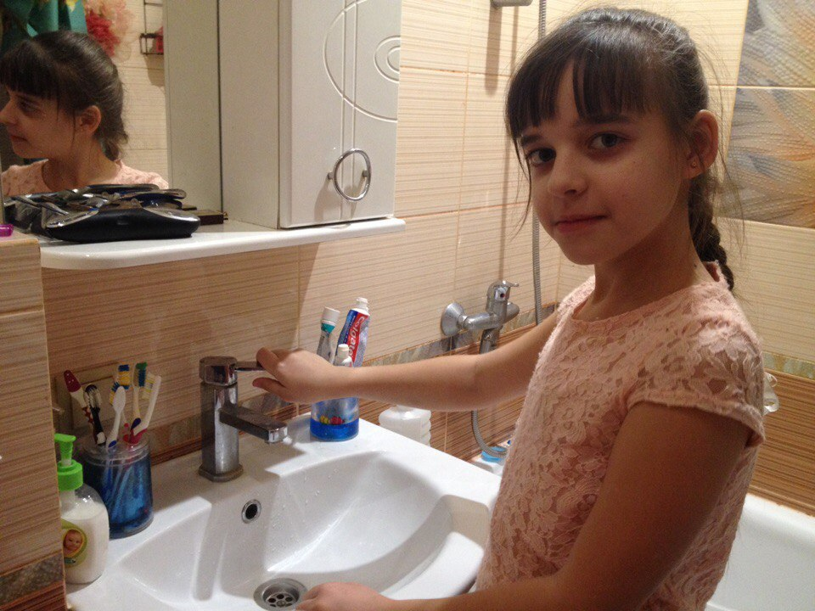
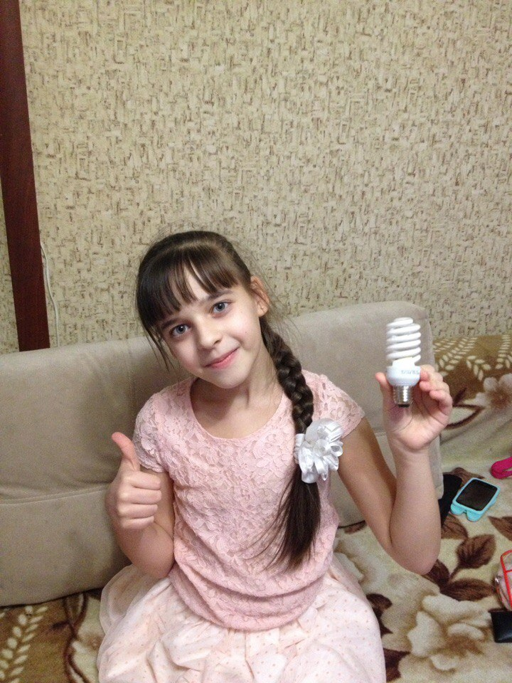
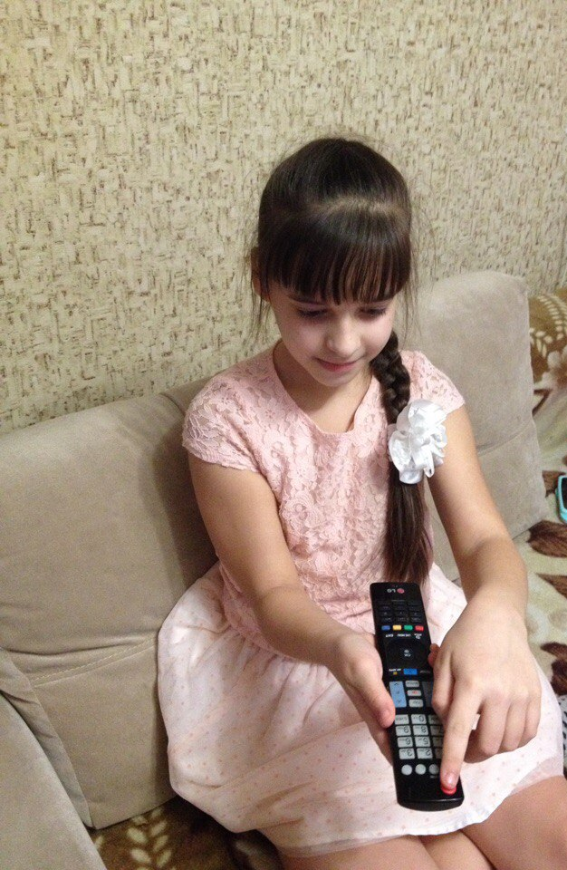
Я тоже стараюсь экономить энергию на нашей планете !

Slide 12
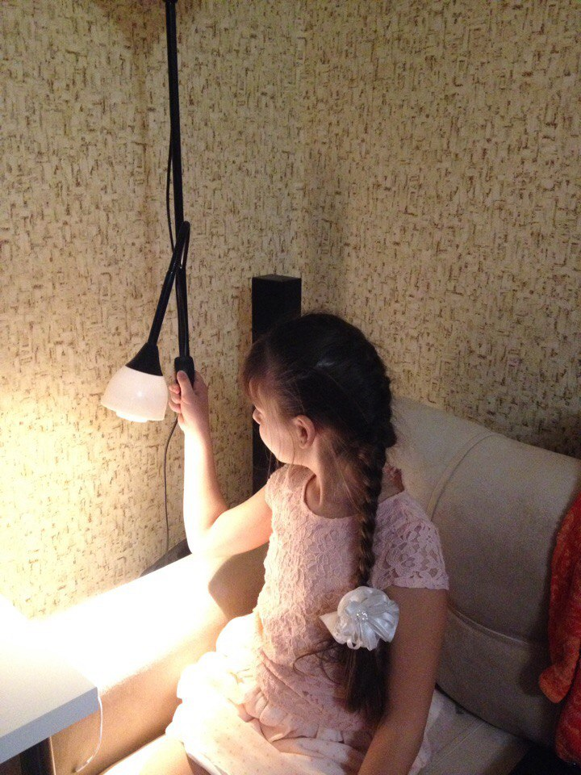
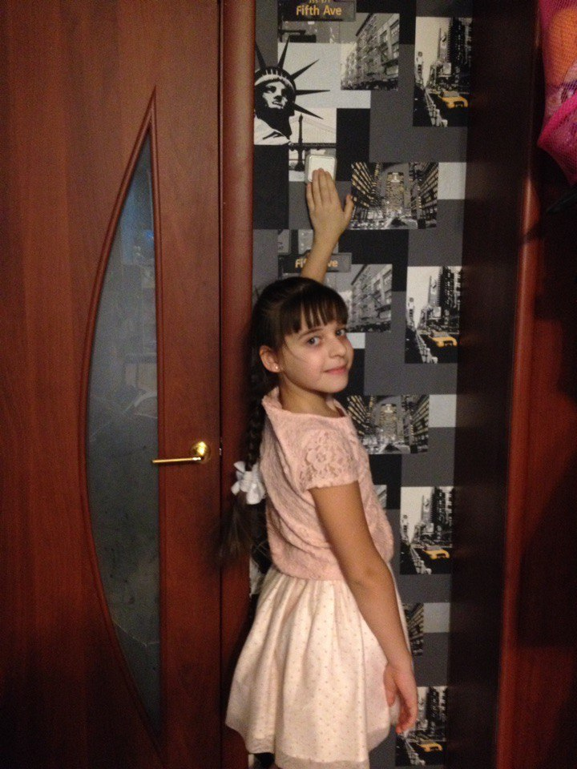
Уходя, гасите свет !

Slide 13
Памятка
Выходя из помещения, выключи свет;
Подбирай мощность лампочки, в соответствии с потребностями в данном помещении;
Отключи искусственное освещение при достаточном естественном освещении;
Используй современные энергосберегающие лампы.

Slide 14
Каждый из нас может и должен вносить свой вклад в активную защиту окружающей среды путем экономного и щадящего использования энергии.
Получить максимум комфорта при минимуме энергетических затрат поможет
энергосбережение, доступное каждому !

Slide 15
Спасибо за внимание!

